Slide 1



PLAN DE
MARKETING I
Sesión #15
Organizan:
Financia:

Slide 2
OBJETIVOS:
Determinar el concepto de marketing
Compartir las herramientas más importantes
Elaborar y planificar el marketing

Slide 3

¿QUE ES EL MARKETING?

Slide 4
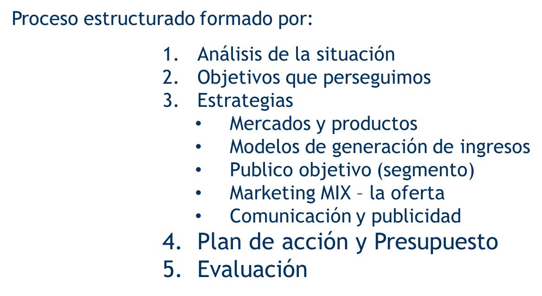

Slide 5
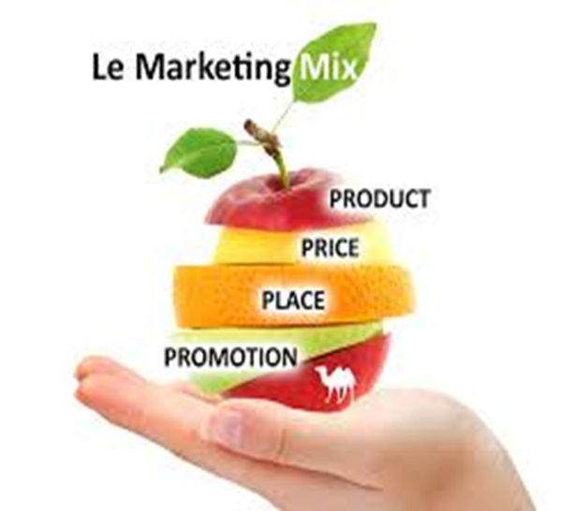
EL MARKETING MIX
Conjunto de herramientas de marketing que la empresa combina para producir la respuesta deseada en el Nicho de Clientes (Target).

Slide 6
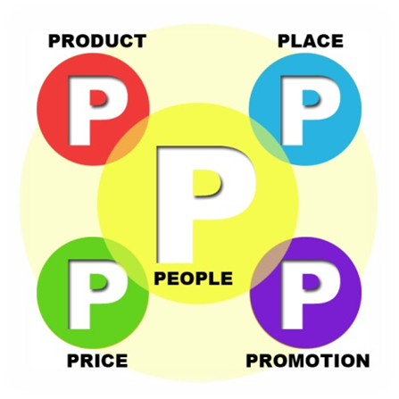
PRODUCTO
PRECIO
Nosotros consideramos que vendemos productos, nuestros clientes consideran que compran valor o soluciones para sus problemas.
Al cliente le interesa algo más que el precio; le interesa el costo total de obtener, usar y desechar un producto.
PERSONAS
PLAZA
PROMOCIÓN

Slide 7
Marketing Tradicional: Se basa en aspectos del producto como su calidad, características o beneficios que produce al cliente.
Marketing Experiencial: se centra en el propio cliente y en las experiencias que obtiene durante la comercialización y uso del producto.
El marketing emocional ofrece una comunicación personalizada, generando un mayor nivel de compromiso emocional y un porcentaje de conversión mayor.

Slide 8

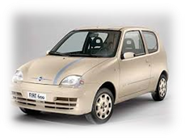

ANALIZANDO LAS 4 P: EL PRODUCTO

Slide 9
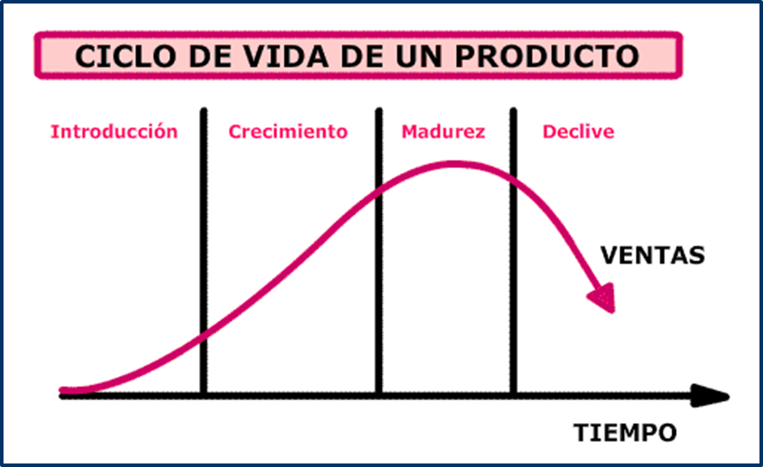
LOS ATRIBUTOS Y LA VIDA DEL PRODUCTO

Slide 10
FACTORES QUE INTERVIENEN EN LA DETERMINACIÓN DEL PRECIO:
FACTORES EXTERNOS:
Demanda --- a mayor demanda, mayor precio.
Valor Percibido --- precio máximo que acepta el cliente
La Competencia
Marco Legal --- medicamentos
Precios indicativos --- precios marcados por el fabricante
FACTORES INTERNOS:
Relevancia de los Costes.
Objetivos y estrategias empresariales --- precio para la introducción de un producto.

Slide 11

Analizando las 4 P: EL PRECIO
Para calcular el precio….
Precio de Venta = Precio de Coste+ MARGEN COMERCIAL
P.V.P = Precio de Venta + I.G.V.

Slide 12
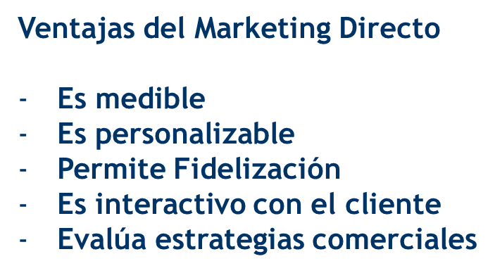
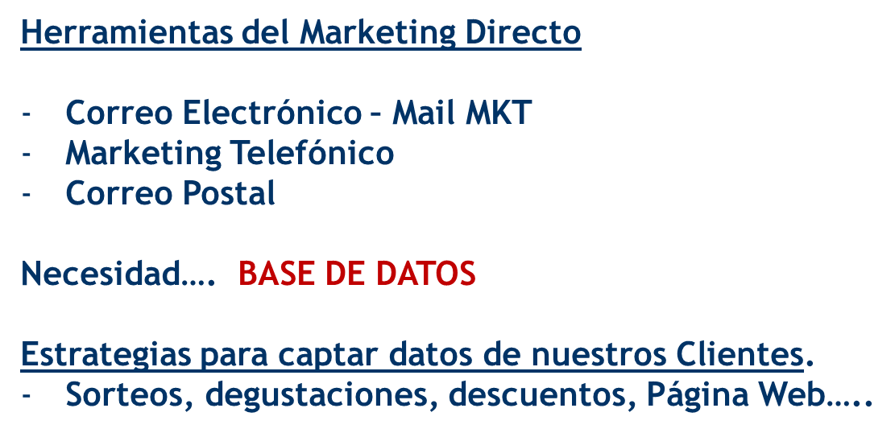
EL MARKETING DIRECTO

Slide 13
GRACIAS
Organizan:
Financia:

